Slide 1
Noc výskumníkov

Slide 2
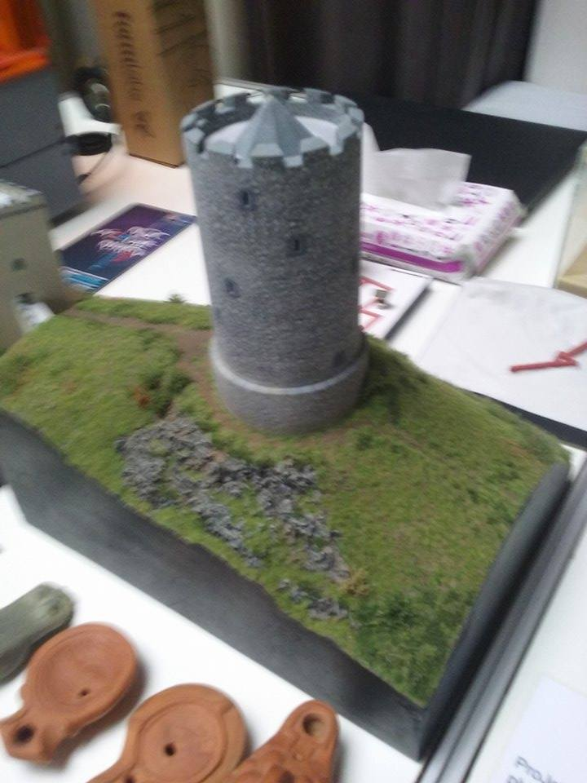
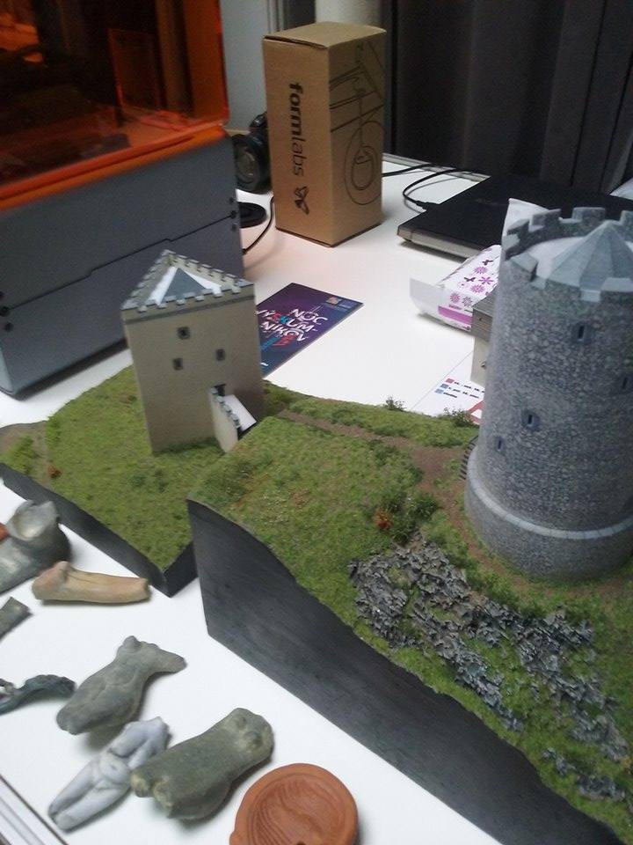
3d tlačiareň
•dokáže vytvoriť trojdimenzionálny objekt na základe 3D dáť
•priemyselné tlačenie sa používa napr. na protézy či implantáty
•postupným nanášaním a spájaním vznikajú požadované objekty
•Selective Laser Sintering je metóda pri kotrej sa používa fotopolymer – ak je ožiarený UV žiarením tak spolymerizuje a stuhne
•na tlačenie používa laser a tekutinu

Slide 3
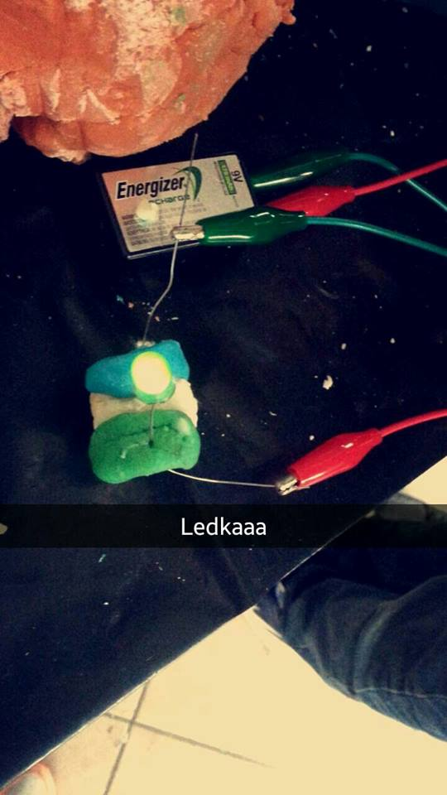
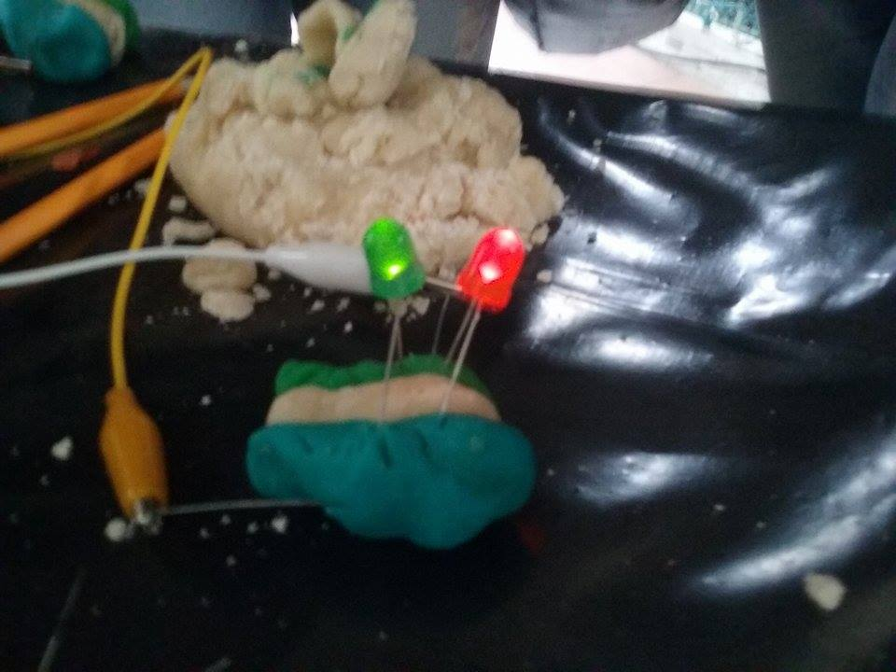
•štyri farby plastelíny
•modrá, zelená, červená – vodivé
•biela – nevodivá
•batérie
•po nalepení vodivej plastelíny z dvoch strán bielej a zapichnutí každej nožičky žiarovky do inej vodivej plastelíny treba zapojiť drátiky batérie do vodivých plastelín
•žiarovka by mala svietiť

Slide 4
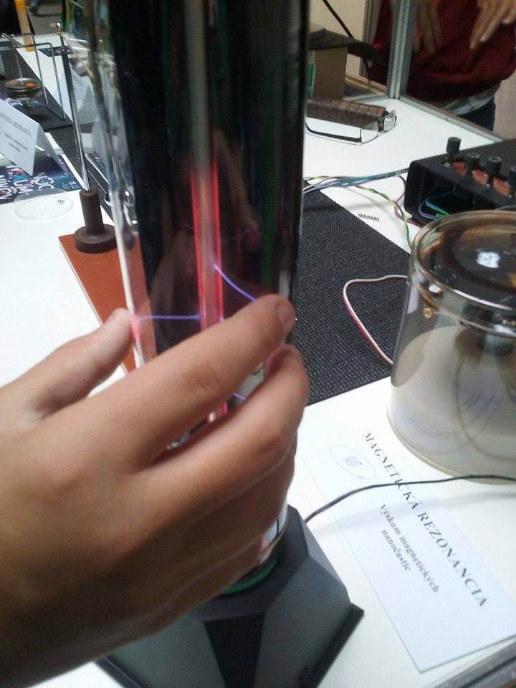
Plazmová lampa
•je napustená inertným plynom, zvyčajne argónom
•v strede je kovová elektróda pripojená na transfomátor
•po zapnutí vzniká v plyne mnohonásobný výboj medzi elektródou a sklom
• ak priložíme prst na povrch na mieste dotyku vznikne prúdový kanál – kvôli zvýšenej kapacite v mieste dotyku

Slide 5
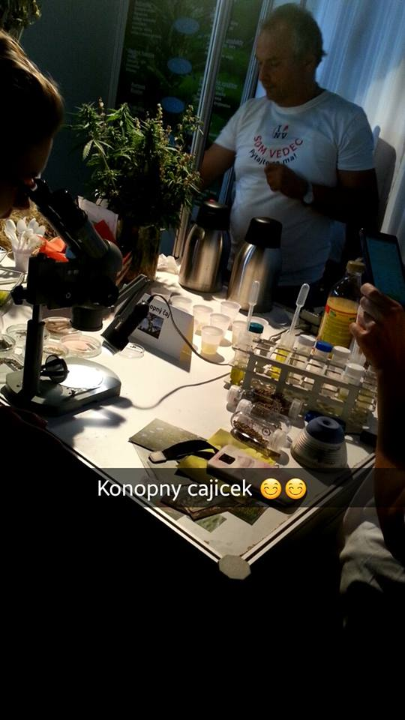
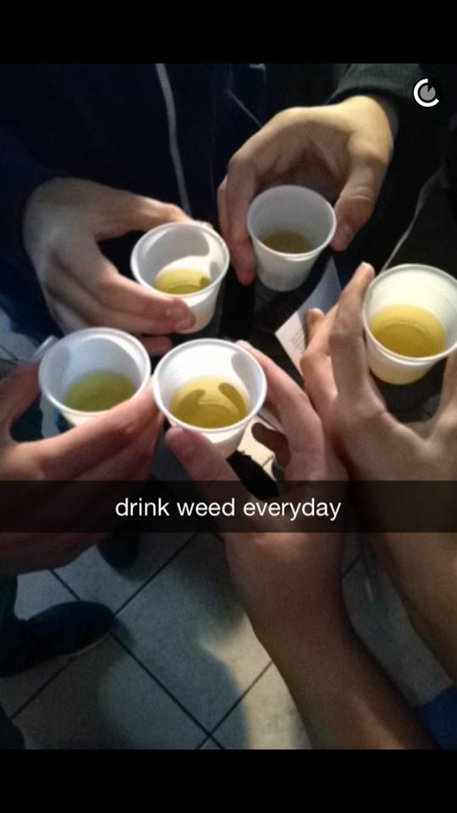
Konopný čaj
•odvar z listov konope
•je potvrdené, že je to najlepší čaj proti stresu
•konopný čaj je podľa spôsobu prípravu buď slabý, keďže sa kanabionidy vo vode rozpustia minimálne, alebo silnejší a môže pôsobiť omamne.
•konopne je tiež používané v kozmetike a medicíne
•tiež je dobrý na kĺby

Slide 6
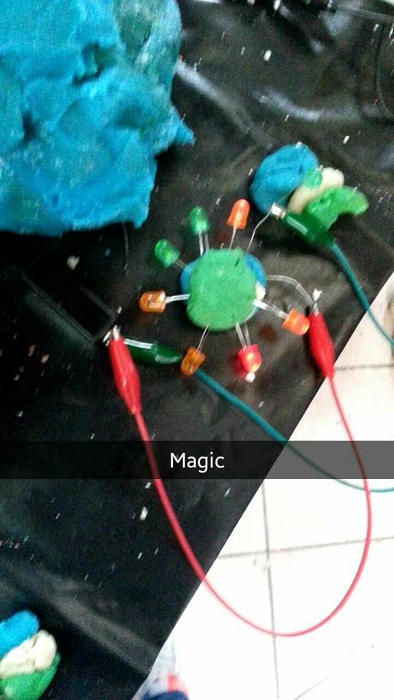
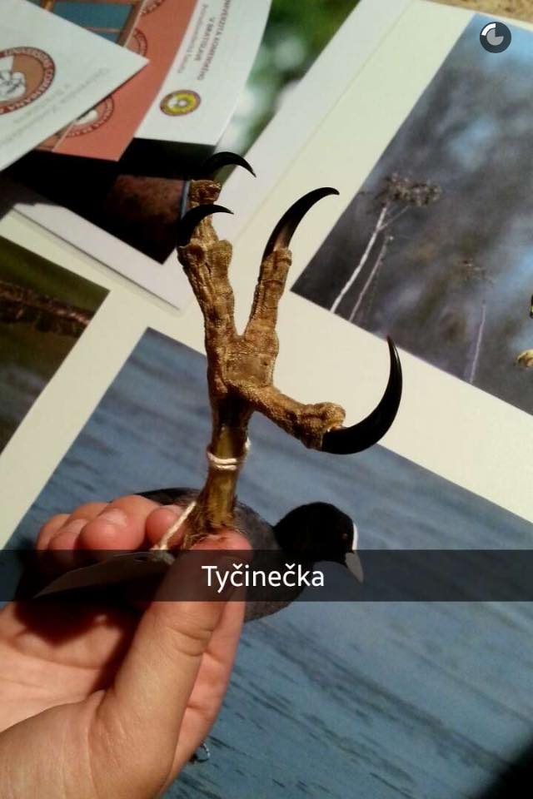
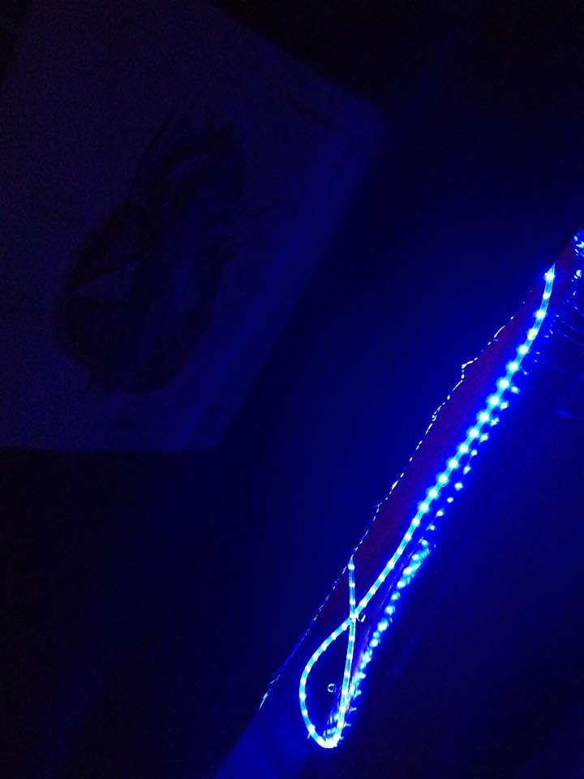
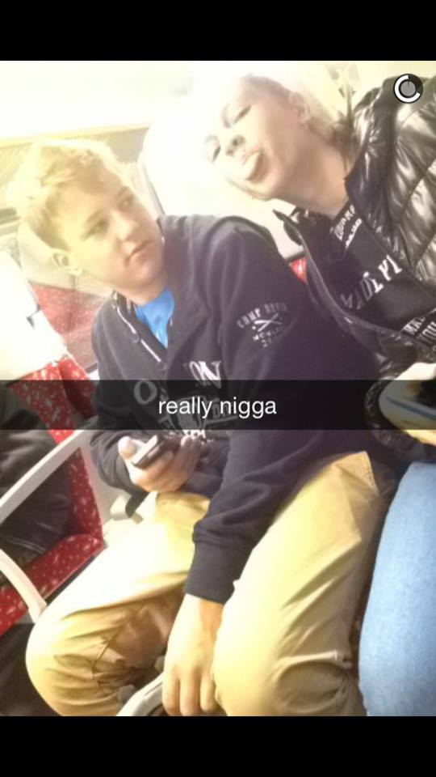
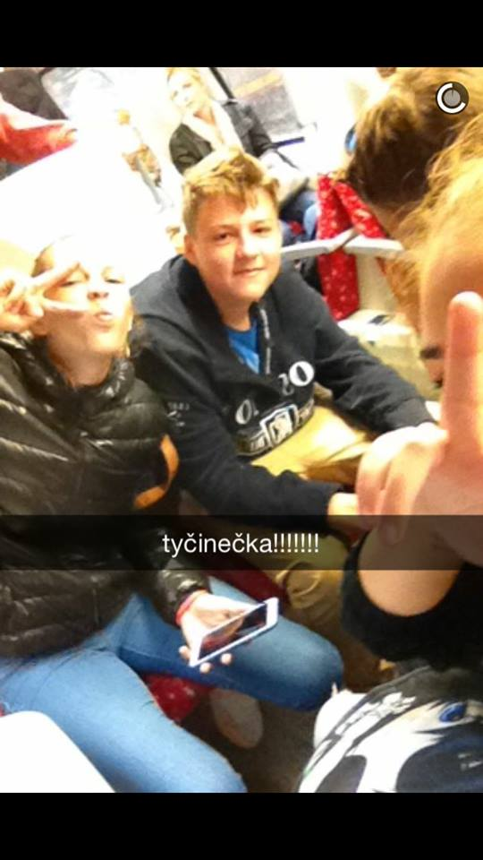
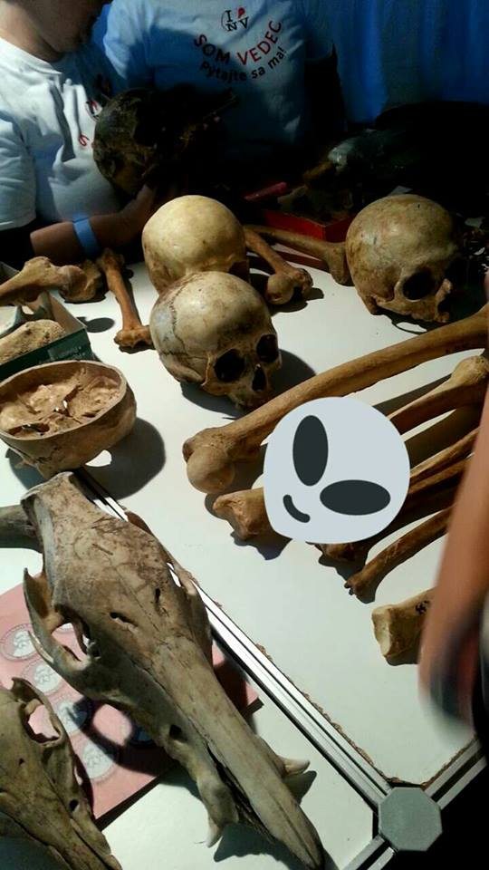
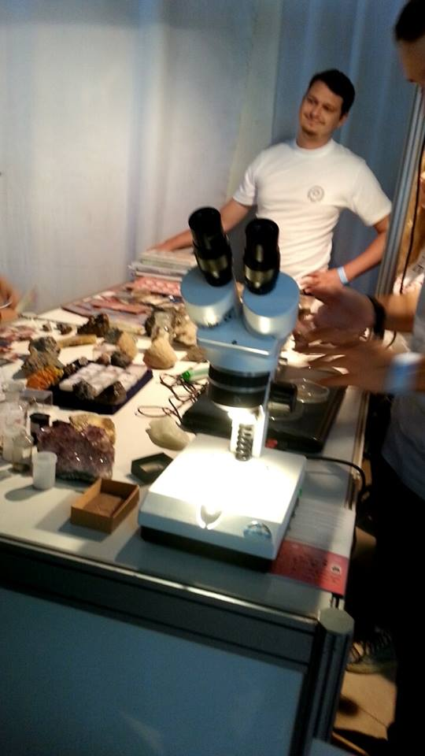
~Doplňujúce zábery~

Slide 7
Ďakujeme za pozornosť
Ema Jánošová, Viktória Jurkáčková, Alex Okrucký, Vladimír Štefek
IX.A

